Slide 1
На странице букваря Тридцать три богатыря. Мудрецов-богатырей Знает каждый грамотей.

Slide 2
Ученик:
Вставайте дружно всякий раз, Когда учитель входит в класс.
Ученик
Нельзя на уроке-
Послушай, дружок,
Жвачку жевать, И кусать пирожок.
Ученик
Парта – это не кровать, И на ней нельзя лежать. Ты сиди за партой стройно, И веди себя достойно

Slide 3
Ученик:
Ответить хочешь – не шуми, А только руку подними. Учитель спросит – надо встать. Когда он сесть позволит – сядь
Ученик:
Ежедневно по утрам, Заниматься надо нам. Мы с доски не сводим глаз, А учитель учит нас.

Slide 4
А – начало алфавита
Тем она и знаменита.
Астра, азбука, айва
Начинаются на А.
Буква Б с большим брюшком
В кепке с длинным козырьком.
Вот буква В
Видна вдали – красивая, витая.
Как будто крендель испекли
Приезжих поджидая.

Slide 5
Перед нами буква Г
Стоит подобно кочерге.
Вот стоит, дымок пуская,
Буква Д – труба печная.
Е – на грядке пригодилась
Вместо грабель потрудилась.
Е и Ё – родные сестры,
Различить сестер непросто.
Но у буквы Ё две точки
Словно в лесенке гвоздочки.

Slide 6
Эта буква широка
И похожа на жука.
И при этом, точно жук,
Издает жужжащий звук:
«Ж-ж-ж-ж-ж».
З – не просто завитушка,
З – пружинка, крендель, стружка.
Молоток я раздобыл,
Из дощечек словно сбил.
Сколько здесь дощечек?
- «Три»!
А какая буква?
- «И».

Slide 7
Букву Й зовут «И кратким».
Й, как И, в твоей тетрадке.
Чтобы И не спутать с Й,
Сверху галочку пиши.
Кот ловил мышей и крыс,
Кролик лист капустный грыз.
Алфавит продолжит наш
Буква Л – лесной шалаш.

Slide 8
Взявшись за руки мы встали
И на М похожи стали.
На букве Н
Я, как на лесенке,
Сижу и распеваю песенки.
Посмотри на колесо
И увидишь букву О.
В старом дереве дупло
Ну совсем, как буква О.

Slide 9
На хоккее, на футболе
Буква П – ворота в поле.
«Дрожу от страха до сих пор!» -
Воскликнуло полено.
Похожа буква на топор,
Расколет непременно.
Полумесяц в небе темном
Буквой С повис над домом.

Slide 10
Буква Т стоит на крыше:
Телевизор в доме том.
Т в антенну превратилась
И на крыше очутилась.
Удобная буква!
Удобно в ней то,
Что можно на букву
Повесить пальто.
Филин, в книжку залетев,
Превратился в букву Ф.

Slide 11
-Азбука к мудрости ступенька.
-Аз да буки — начало науки.
-Аз да буки, да и конец науки.

Slide 12
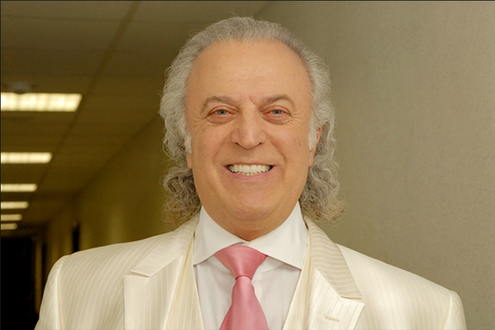

Slide 13
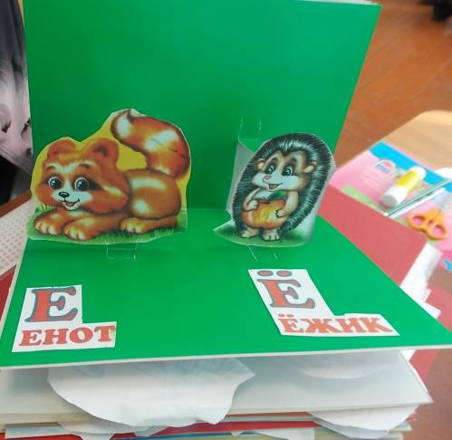

Slide 14
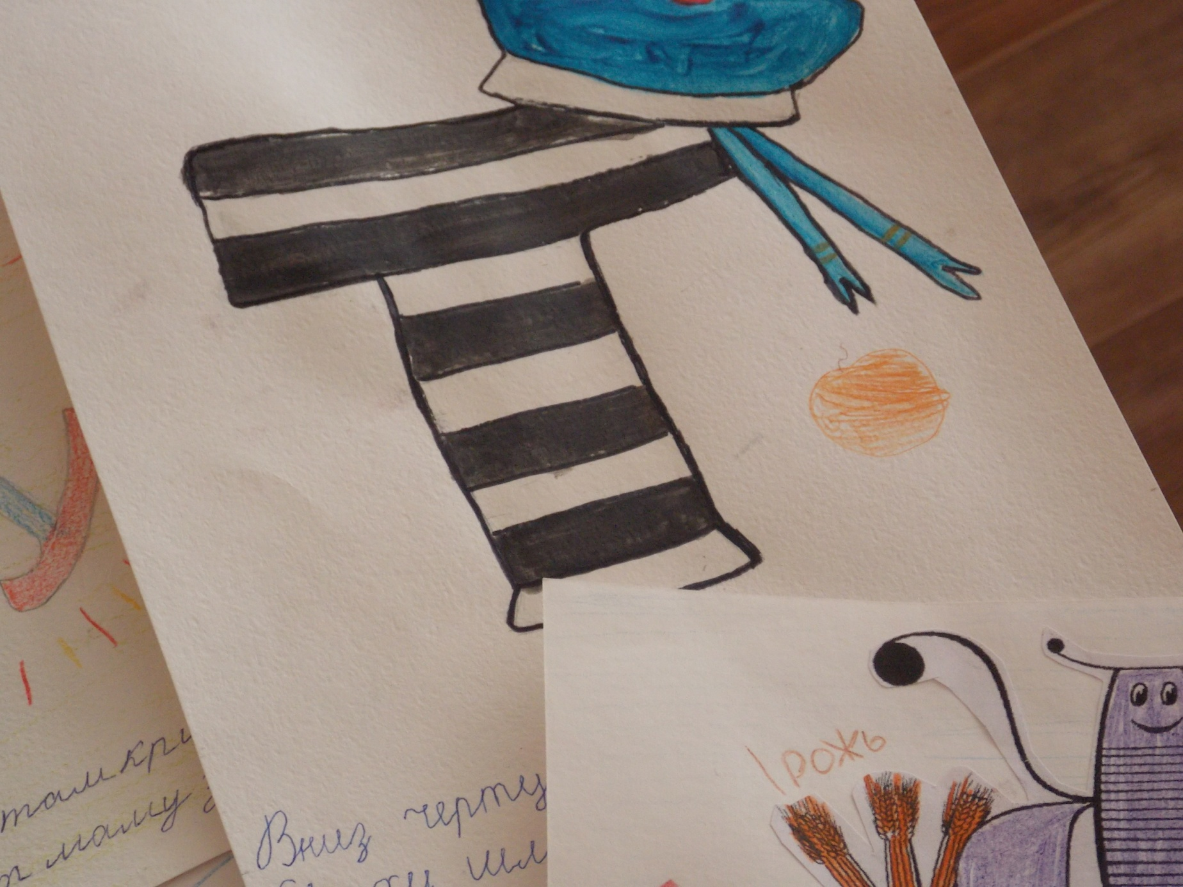

Slide 15
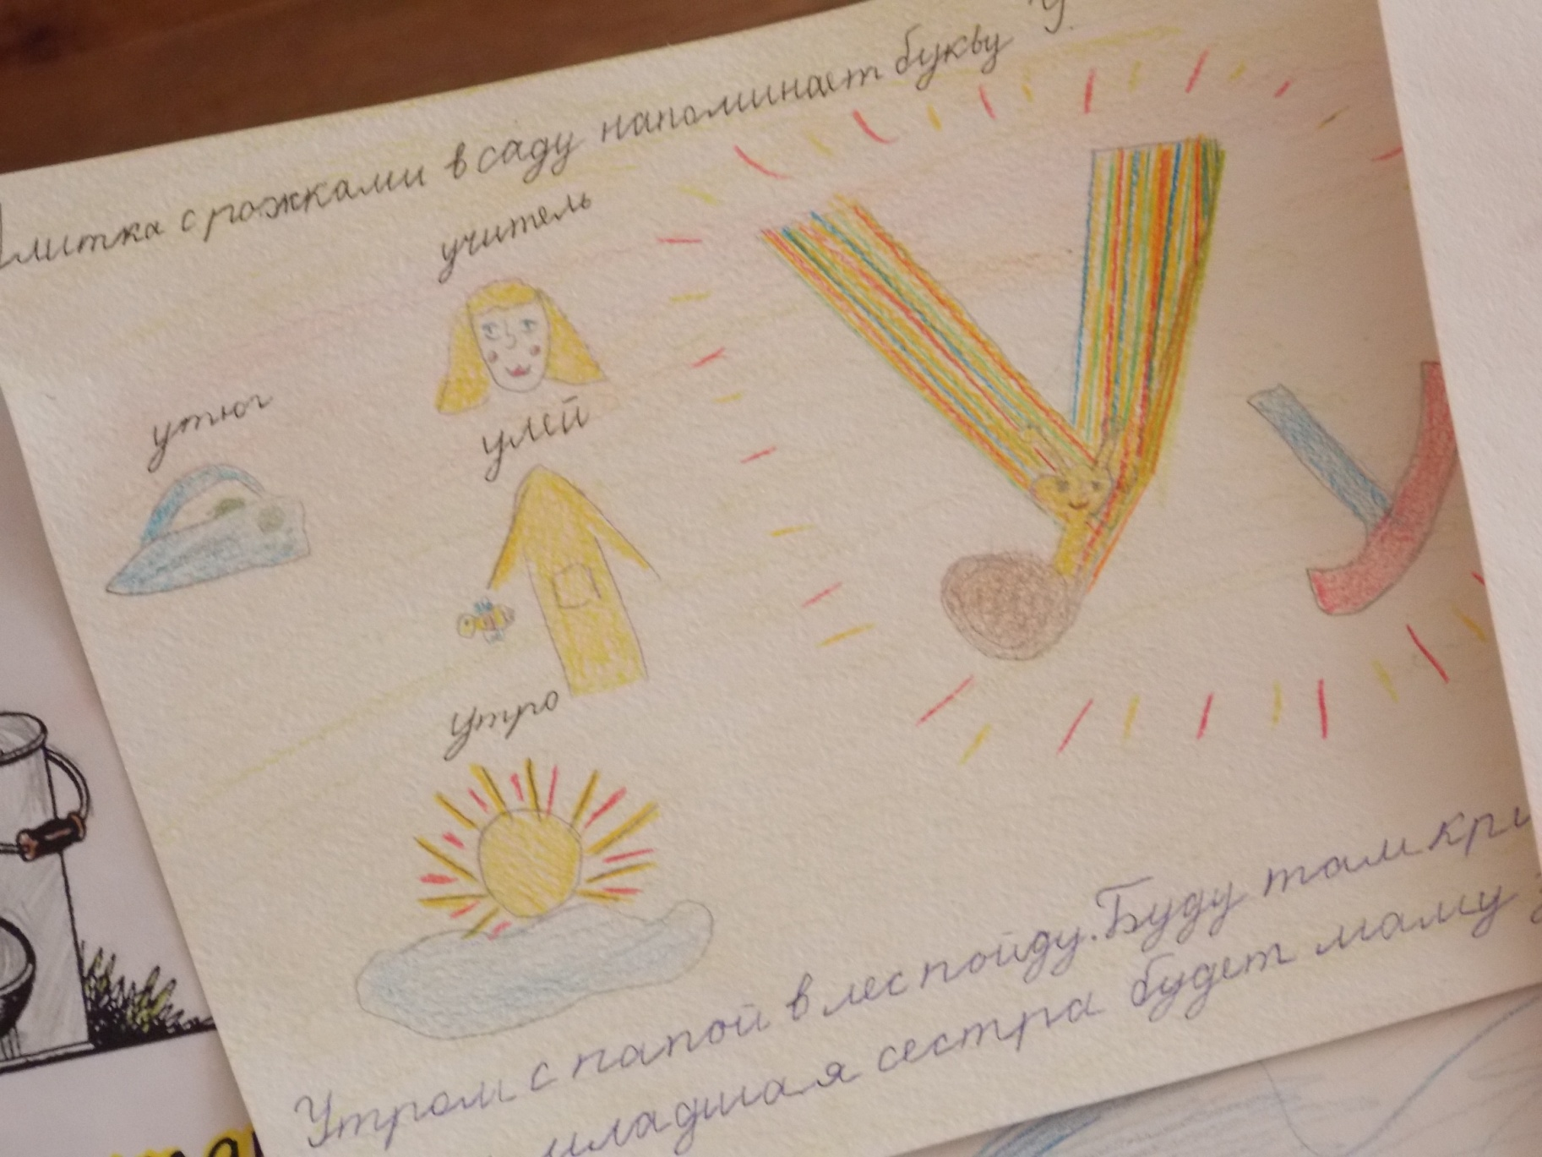

Slide 16
